Slide 1
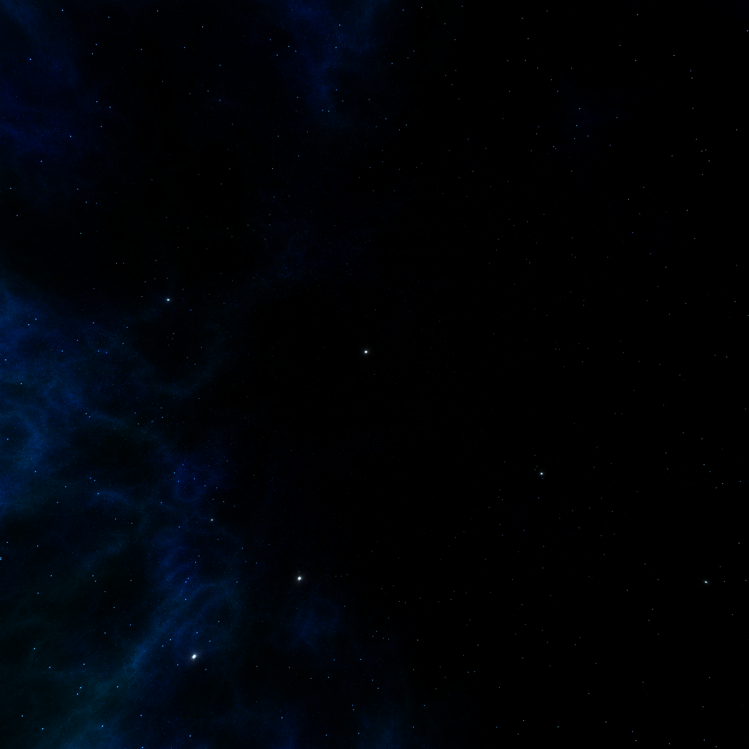
SpaceDev
Rövid gondolat ismertető Arról hogy milyen ötleteik vannak a projektbe amelyeket meg szeretnénk valósítani.

Slide 2
Csapattagok:
Szeszák Ádám
Teket Dávid
Musatics Gilbert
Grecmájer Máté
Tóth Előd

Slide 3

Funkcionális követelmények
Menürendszer:
Mentés
Betöltés
Új játék indítása
Beállítások
Eredmények
Kilépés

Slide 4
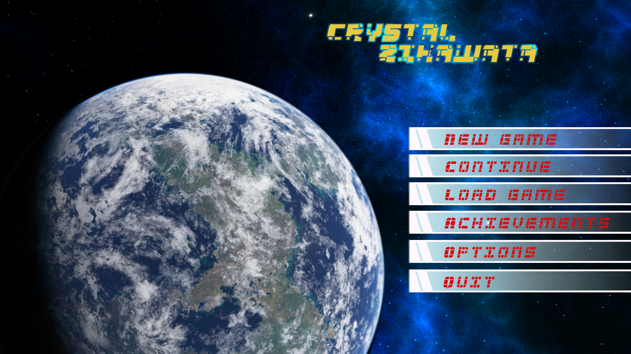

Slide 5
Funkcionális követelmények
Menürendszer Beállítás alpont:
Irányítógombok
Hangok hangereje
Zene hangereje
Játék teljes hangereje
Video beállítások

Slide 6
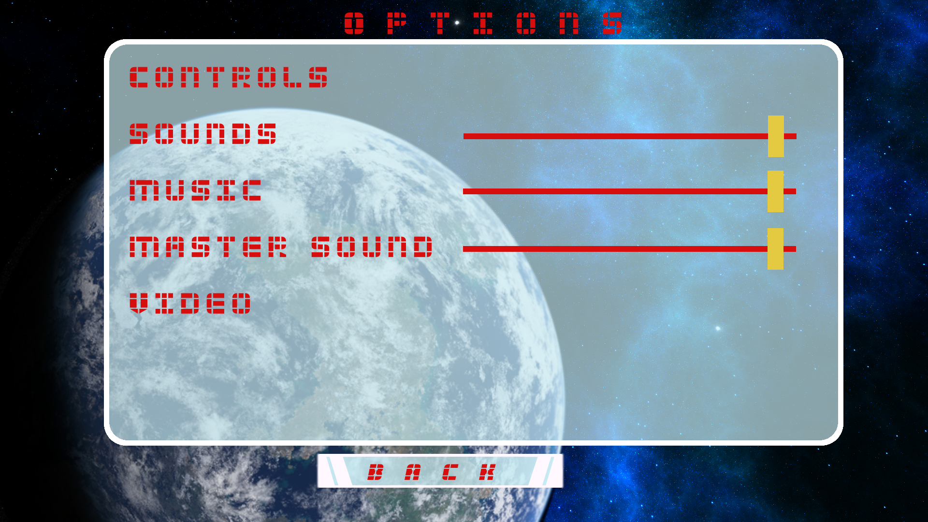

Slide 7
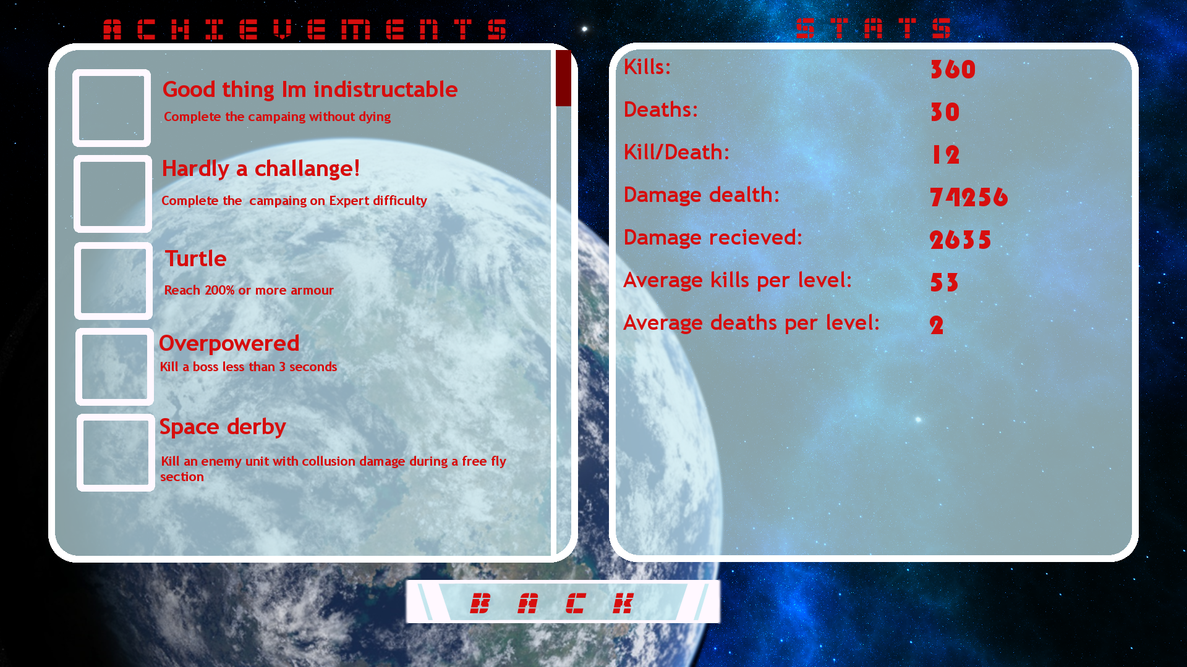

Slide 8
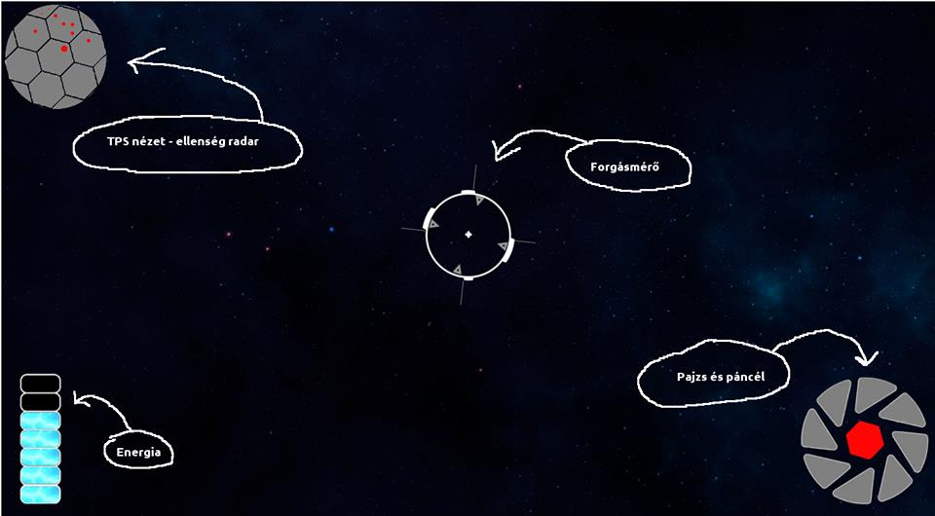
Funkcionális követelmények
HUD:
Radar
Forgásmérő
Energiaszint-mérő
Pajzs
Célkereszt

Slide 9
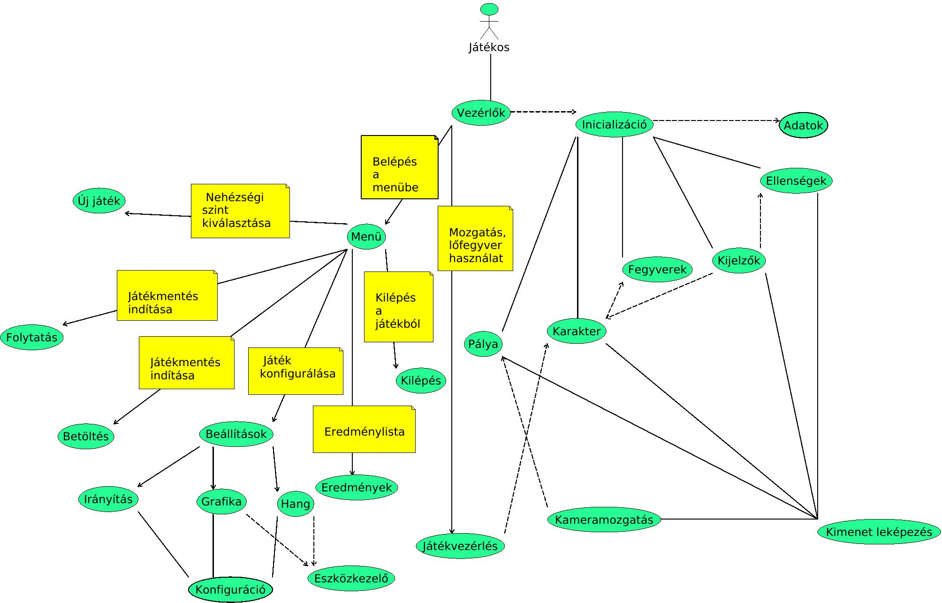

Slide 10
Köszönjük a figyelmet!
Rövid gondolat ismertető Arról hogy milyen ötleteik vannak a projektbe amelyeket meg szeretnénk valósítani.

